Slide 1
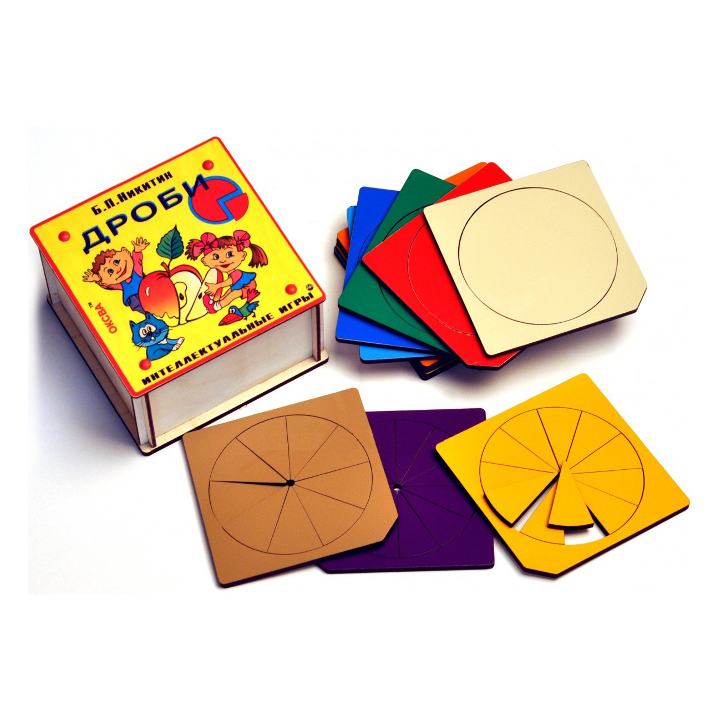
Дидактическая игра
«Дроби Никитина»

Slide 2
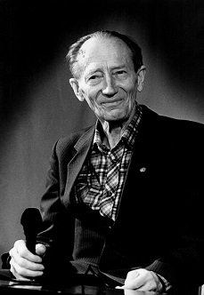
Игрушки, игры - одно из самых сильных воспитательных средств в руках общества. Игру принято называть основным видом деятельности ребенка. Именно в игре проявляются и развиваются разные стороны его личности, удовлетворяются многие интеллектуальные и эмоциональные потребности, складывается характер. Вы думаете, что вы просто покупаете игрушку? Нет, вы проектируете при этом человеческую личность!
                Б. П. Никитин

Slide 3
Цель игры: Развитие навыков устного счета, усвоение дробей.
Задачи:
Обучающие:
Учить определять соотношение частей.
Учить логическому и образному мышлению;
Формировать умения действовать по словесным инструкциям.
Развивающие:
Познакомить детей с сенсорными эталонами; понятием дробности, соотношением между дробями;
Развитие познавательных процессов (ощущений, восприятия, внимания, памяти, логического мышления, воображения);
Формирование психологических предпосылок для овладения исследовательской деятельностью.
Развитие произвольности в управлении интеллектуальными процессами;
Развивать творческую активность, фантазию.
Развивать наглядно образное мышление, комбинаторные способности.
Воспитывающие:
Формировать интерес к обучению.
Воспитывать аккуратность, усидчивость, добросовестное отношение к работе.
Воспитывать внимательность к выполнению заданий.
Воспитывать умение анализировать свои успехи, затруднения, ошибки.

Slide 4


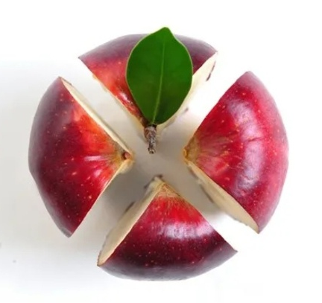

Slide 5
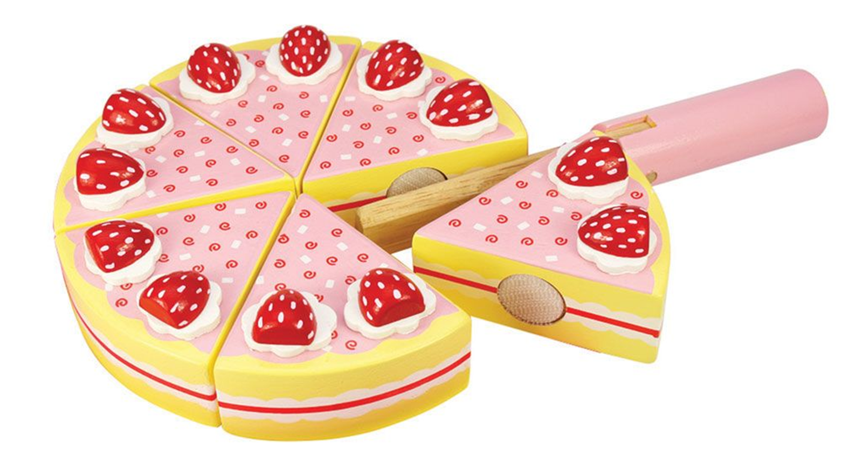

Slide 6
Сколько четвертых частей помещается на одной половине?
Сколько шестых частей?

Slide 7
Какие части и сколько их поместится точно на одной трети?

Slide 8

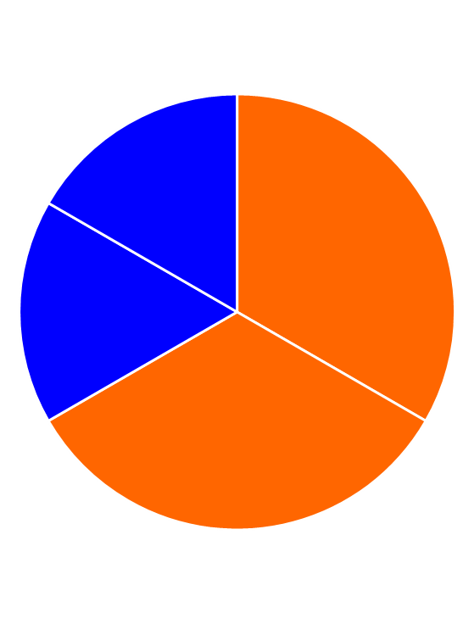
Можно ли из частей разного цвета сложить целый круг?
Какие части для этого надо взять?

Slide 9
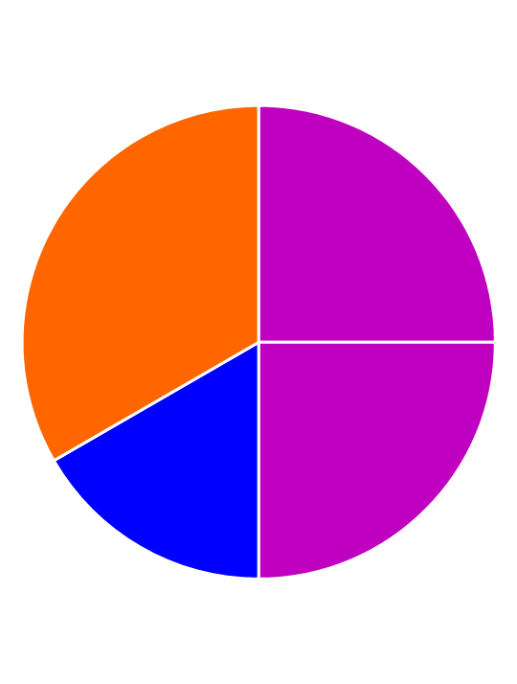
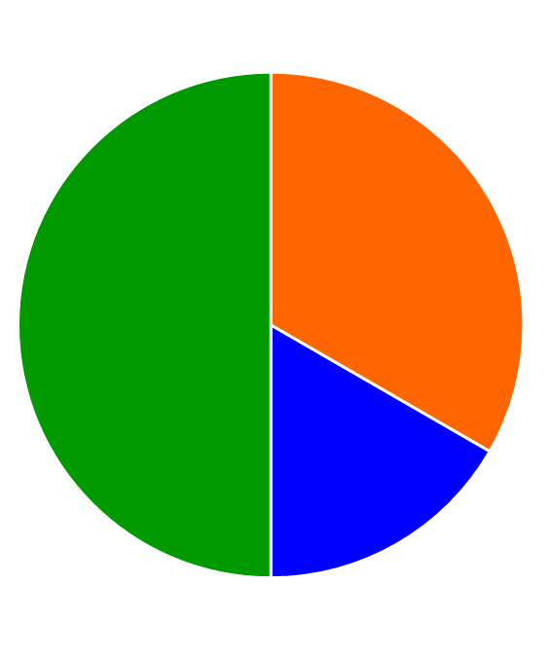
Какие части для этого надо взять?

Slide 10
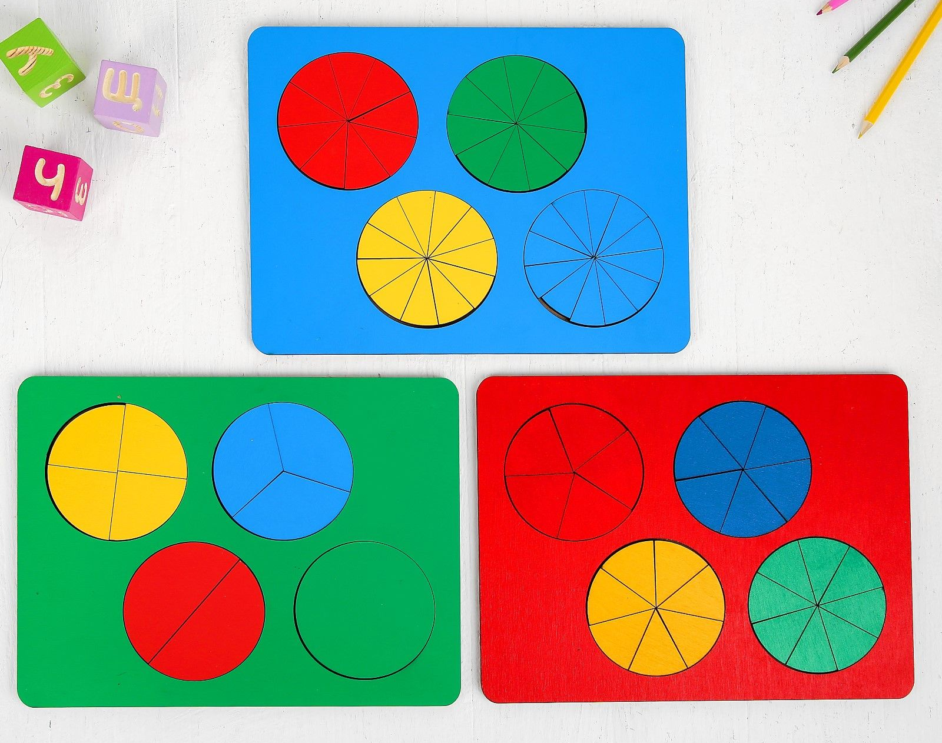
Спасибо за внимание!

